Slide 1
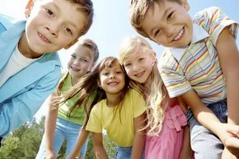
Формирование самооценки в дошкольный период детства

Slide 2
«Большая ошибка – мечтать о себе больше, чем следует, и ценить себя ниже, чем стоит…» Иоганн Вольфганг Гетте

Slide 3
Самооценка – это оценка личностью самой себя, своих возможностей, качеств и места среди других людей
КРИТИЧНОСТЬ
ВЗАИМООТНОШЕНИЕ С ОКРУЖАЮЩИМИ
ТРЕБОВАТЕЛЬНОСТЬ К СЕБЕ
ОТНОШЕНИЕ К УСПЕХАМ И НЕУДАЧАМ

Slide 4
Условия развития самооценки
Общение с окружающими
Усваиваются формы, виды и критерии оценок
Собственная деятельность ребенка
Апробация, наполнение личностными смыслами

Slide 5
Этапы развития самооценки
Младший дошкольный возраст
Средний дошкольный возраст
Старший дошкольный возраст
Младший школьный возраст
Около 3,5 лет у детей можно наблюдать массовые реакции на успех и неудачу, очевидным образом связанные с самооценкой.
У многих детей
складывается умение и способность правильно оценивать себя, свои успехи, неудачи, личностные качества, причем не только в игровой, но так же и в других видах деятельности: учении, труде и общении.
Дети придают большое значение оценкам, даваемым им взрослыми людьми.
Ребенок не ждет такой оценки, а активно сам добивается ее, стремится получить похвалу. Очень старается ее заслужить.
Самооценка, главным образом, формируется под влиянием оценок учителя.
Особое значение дети придают своим интеллектуальным возможностям и тому, как они оцениваются другими. Детям важно. Чтобы положительная оценка была общепризнана.

Slide 6
Может происходить нарушение развития самооценки по следующим вариантам:
формирование заниженной самооценки;
формирование завышенной самооценки.

Slide 7
Особенности детей с заниженной самооценкой
В поведении чаще всего нерешительны, малообщительны, недоверчивы к людям, молчаливы, скованны в своих движениях;
Они очень чувствительны, готовы расплакаться в любой момент, не стремятся к сотрудничеству и не способны постоять за себя;
Они заранее отказываются от решения задач, которые кажутся им сложными, но при эмоциональной поддержки взрослого легко справляются с ними;
Кажутся медлительными. Они долго не приступают к выполнению задания, опасаясь, что они не поняли, что надо делать и выполнят все неправильно; стараются угадать, доволен ли им взрослый.

Slide 9
Путь коррекции:
Адекватная оценка, с акцентом на достижения ребенка, даже если он и не дает правильного итогового результата

Slide 10
Особенности детей с завышенной самооценкой:
Они не склонны анализировать результаты своих действий и поступков;
В большинстве случаев они пытаются решать любые, в том числе и весьма сложные задачи быстро, не разобрав до конца;
Чаще всего они не осознают своих неудач;
Они стремятся всегда быть на виду, афишируют свои знания и умения, стараются выделиться на фоне других ребят, обратить на себя внимание.

Slide 11
Путь коррекции
Спокойное нейтральное отношение, адекватная оценка, не затрагивающая личности самого ребенка, продуманная система требований, доброжелательность и поддержка.

Slide 12
Особенности детей с адекватной самооценкой:
В большинстве случаев склонны анализировать результаты своей деятельности, пытаются выяснить причины своих ошибок.
Стремятся сотрудничать, помогать другим, они достаточно общительны и дружелюбны;
При попадании в ситуации неудачи пытаются выяснить причину и выбирают задачи несколько меньшей сложности;
Успех в деятельности стимулирует их желание попытаться выполнить более сложную задачу.

Slide 13
При работе с детьми необходимо всегда помнить следующие принципы:
Главное не перехвалить ребенка, но и не забывать поощрить его, когда он этого заслуживает;
Поощрять в ребенке инициативу;
Не забывать поощрять и других в присутствии ребенка;
Показывать своим примером адекватность отношения к успехам и неудачам;
Не сравнивайте ребенка с другими детьми.

Slide 18
«Я – лев» Цель: повышение у детей уверенности в себе. Инструкция ведущего: «А сейчас давайте поиграем в игру, которая называется «Я – лев». Закройте глаза и представьте себе, что каждый из вас превратился во льва. Лев – царь зверей, сильный, могучий, уверенный в себе, спокойный, мудрый. Он красив и свободен. Откройте глаза и по очереди представьтесь от имени льва, например: «Я – лев Андрей». Пройдите по кругу гордой, уверенной походкой».

Slide 19
«Волшебный стул»
Цель: способствовать повышению самооценки ребенка, улучшению взаимоотношений между детьми. В эту игру можно играть с группой детей на протяжении длительного времени. Предварительно взрослый должен узнать "историю" имени каждого ребенка - его происхождение, что оно означает. Кроме этого надо изготовить корону и "Волшебный стул" - он должен быть обязательно высоким. Взрослый проводит небольшую вступительную беседу о происхождении имен, а затем говорит, что будет рассказывать об именах всех детей группы (группа не должна быть более 5-6 человек), причем имена тревожных детей лучше называть в середине игры. Тот, про чье имя рассказывают, становится королем. На протяжении всего рассказа об его имени он сидит на троне в короне. В конце игры можно предложить детям придумать разные варианты его имени (нежные, ласкательные). Можно также по очереди рассказать что-то хорошее о короле.

Slide 20
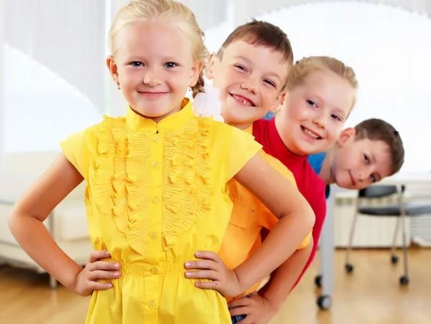
Спасибо за внимание

